Slide 1

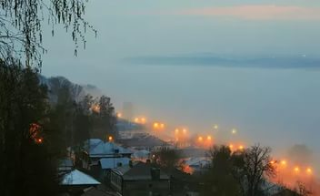
Отчет об исполнении бюджета за 2016 год
Плёсское городское поселение Приволжского муниципального района Ивановской области

Slide 2
Уважаемые жители Плёсского поселения!
Бюджет играет центральную роль в экономике поселения и решении различных проблем в развитии его территории. В целях реализации принципа прозрачности, открытости бюджета и информирования жителей о расходовании средств бюджета разработан «Бюджет для граждан» по исполнению бюджета за 2016 год.
Представленная информация позволит гражданам составить представление об источниках формирования доходов бюджета Плёсского городского поселения, направлениях расходования бюджетных средств в 2016 году и сделать выводы об эффективности использования бюджетных средств.
Мы надеемся на заинтересованное внимание жителей к процессу исполнения бюджета.

Slide 3
ОСНОВНЫЕ ПОНЯТИЯ
Бюджет – это главный финансовый документ поселения, план доходов и расходов для обеспечения задач и функций поселения на определенный период времени. Каждый житель поселения является участником формирования бюджета с одной стороны как налогоплательщик, наполняя доходы бюджета, с другой - он получает часть расходов как потребитель общественных услуг. Муниципалитет расходует поступившие доходы для выполнения своих функций и предоставления муниципальных услуг: образование, культура, спорт, социальное обеспечение, ЖКХ и другие.
«Программный бюджет» - бюджет, сформированный в соответствии с утвержденными государственными и муниципальными программами.
Дефицит бюджета - расходная часть бюджета превышает доходную.
Профицит бюджета - положительный остаток бюджета (доходная часть бюджета превышает расходную).
Проект бюджета в 2016 году составлялся на один год – очередной финансовый год

Slide 4

Доходы бюджета
Поступающие в бюджет денежные средства являются
ДОХОДАМИ БЮДЖЕТА
НАЛОГИ – часть доходов граждан и организаций, которые они обязаны заплатить государству (например, налог на доходы физических лиц, налоги на товары (работы, услуги), реализуемые на территории Российской Федерации;
налог на имущество физических лиц, земельный налог, единый сельскохозяйственный налог и др.)
НЕНАЛОГОВЫЕ ДОХОДЫ – платежи в виде штрафов, санкций за нарушение законодательства, платежи за пользование муниципальным имуществом, доходы от продажи материальных и нематериальных активов
БЕЗВОЗМЕЗДНЫЕ ПОСТУПЛЕНИЯ – средства, которые поступают в бюджет безвозмездно (денежные средства, поступающие из вышестоящего бюджета (например, дотация из областного бюджета), а также безвозмездные перечисления от физических и юридических лиц)

Slide 5
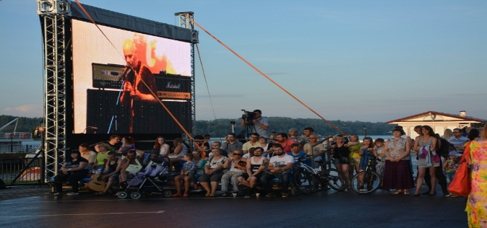

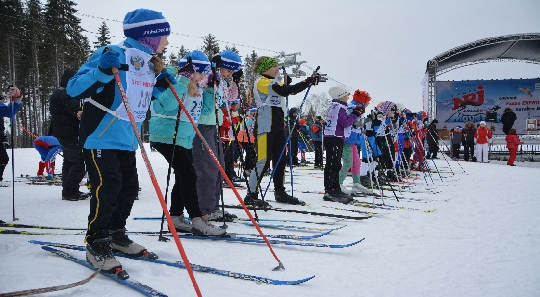
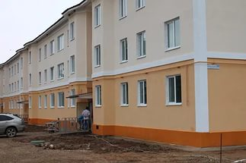
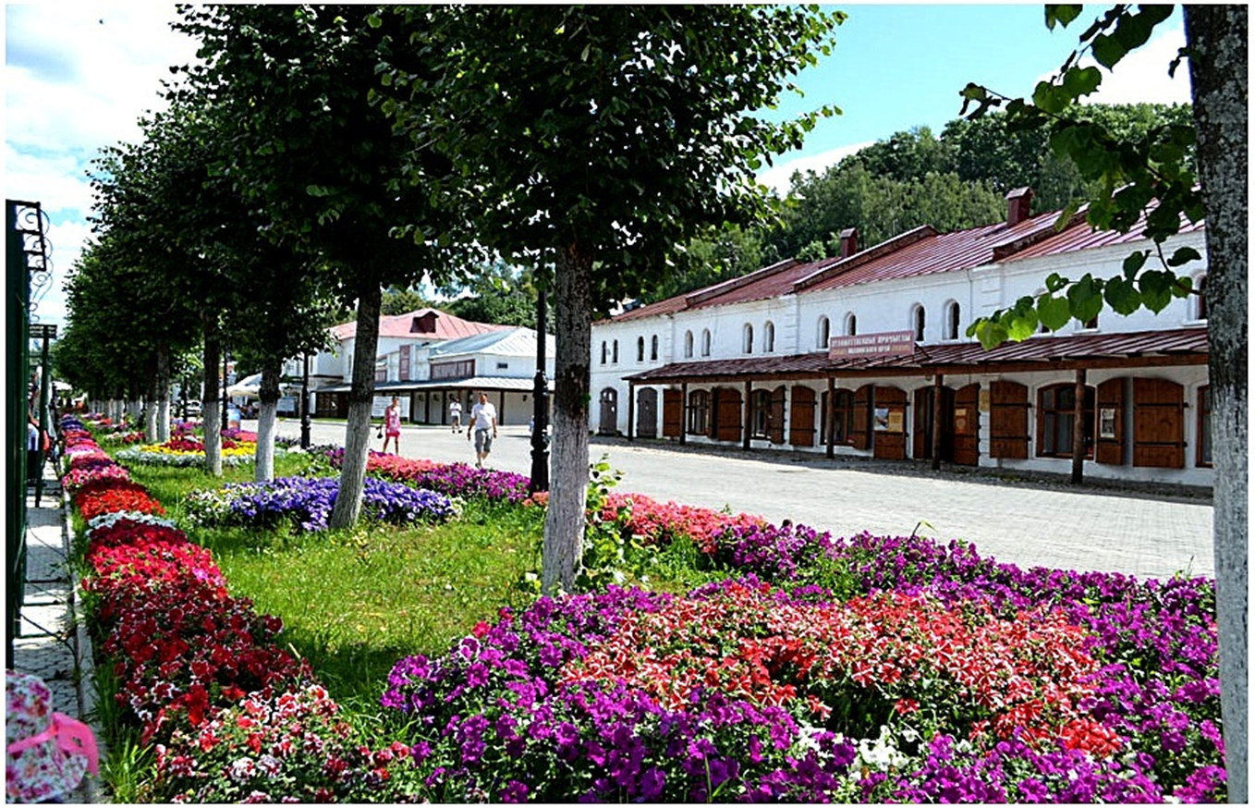

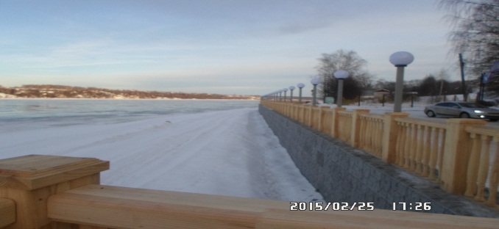
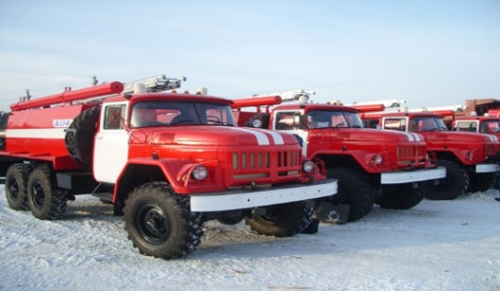
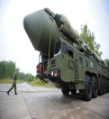
Расходы бюджета
Выплачиваемые из бюджета денежные средства называются
РАСХОДАМИ БЮДЖЕТА
на культуру,
кинематографию
на образование
на физическую культуру и спорт
на жилищно-коммунальное хозяйство
на
благоустройство
на общегосударственные вопросы
на национальную экономику
На национальную оборону
На национальную безопасность и
правоохранительная
деятельность

Slide 6

Исполнение бюджета
Непосредственное исполнение бюджета возложено на Администрацию Плёсского городского поселения, которая формирует доходную и расходную части бюджета, распределяет ассигнования по распорядителям средств и осуществляет контроль за их расходованием.
По результатам оценки Департамента финансов Ивановской области
в соответствии с постановлением Правительства Ивановской области
управление бюджетом в Плёсском городском поселении соответствует I степени качества!
Кассовое исполнение бюджета осуществлял Отдел №16 Управления Федерального Казначейства по Ивановской области (г. Приволжск), с декабря 2016г. кассовое обслуживание осуществляет Отдел № 4 Управления Федерального Казначейства по Ивановской области (г. Фурманов)

Slide 7
Итоги исполнения бюджета за 2016 год
Показатели | Утверждено на 2016год, тыс. руб. | Исполнено в 2016 году
 |  | Тыс.руб. | В % к бюджетным назначениям | Процент исполнения к 2015 году, %
Налоговые и неналоговые доходы, | 35 416,24 | 36 131,91 | 102,02 | 60,57
Безвозмездные поступления | 931,02 | 926,72 | 99,54 | 2,23
Всего доходов | 36 347,26 | 37 058, 63 | 101,96 | 36,63
Всего расходов | 42 591,67 | 41 612,24 | 97,7 | 38,43
Дефицит (-) Профицит (+) | -6 244,41 | -4 553,61 | 85,7 | 146,8

Slide 8
Структура доходов бюджета в 2016 году
(в тыс. руб.) | 2016 |  | 2016
Налоговые доходы | 34 386, 67 | 92,79%
Неналоговые доходы | 1 745, 24 | 4,71%
Безвозмездные поступления | 926, 72 | 2,5%
Итого доходов | 37 058, 63 | 100%
Налоговые доходы | 34 386,67 | 100%
Налог на доходы физических лиц | 24 721,16 | 71,89%
Акцизы по подакцизным товарам | 594,05 | 1,73%
Налог на имущество физических лиц | 318,43 | 0,93%
Земельный налог | 8 753,03 | 25,45%

Slide 9
Структура доходов бюджета в 2016 году
Неналоговые доходы | План, тыс. руб. | Факт, тыс. руб. | Процент исполнения
Доходы от использования имущества | 1 158,18 | 1 005,30 | 86,8
Доходы от оказания платных услуг | 360,00 | 330,99 | 91,94
Доходы от продажи муниципального имущества | 0 | 23,0 | 0
Доходы от продажи земельных участков | 67,56 | 67,55 | 99,99
Прочие поступления | 50,00 | 50,00 | 100,00
Прочие неналоговые доходы | 300,00 | 268,41 | 89,47
Итого | 1 935,74 | 1 745,24 | 90,16

Slide 10
Безвозмездные поступления | План, тыс. руб. | Факт, тыс. руб. | Процент исполнения
Дотации | 1 236,6 | 1 236,6 | 100,00
Субсидии | -460,28 | -463,28 | 100,65
Субвенции | 152,9 | 151,6 | 99,15
Иные межбюджетные трансферты | 1,80 | 1,80 | 100,00
Итого | 931,02 | 926,72 | 99,54

Slide 11
Структура расходов бюджета по отраслям в 2016 году
тыс. руб.

Slide 12
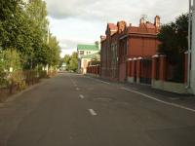
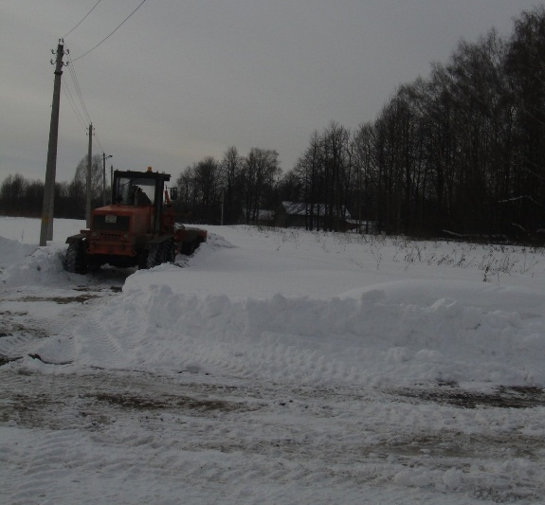
Дорожное хозяйство
В 2016 году из бюджета поселения были профинансированы следующие мероприятия:
9 075 911,34 руб.
Зимнее и летнее содержание автомобильных дорог, тротуаров и пешеходных зон.
На организацию дорожного движения направлено 105,7 тыс. руб.
В 2016 году велась целенаправленная работа по соблюдению требований п. 13 Основных положений по безопасности дорожного движения», утвержденных Постановлением Правительства РФ № 1090 от 23.02.1993г. В июне сделана дорожная разметка, в июле отремонтированы и установлены знаки дорожного движения, согласно «Проекту схемы организации дорожного движения Плёсского городского поселения». В течение года производилась покраска бордюрного камня, установка антипарковочных столбиков, обрезка деревьев для обеспечения видимости дорожных знаков. Дорожные знаки ремонтировались и устанавливались взамен испорченных в течение всего года. С декабря 2016 г. дороги были переданы в хозяйственное ведение МО МУП ЖКХ «Плёс» и направлены субсидии данному предприятию на содержание дорог.

Slide 13
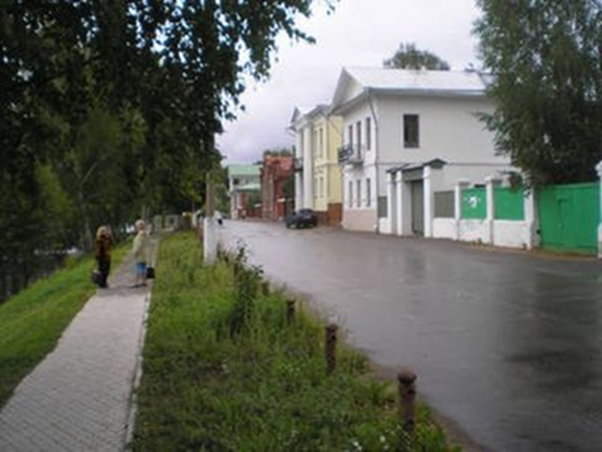
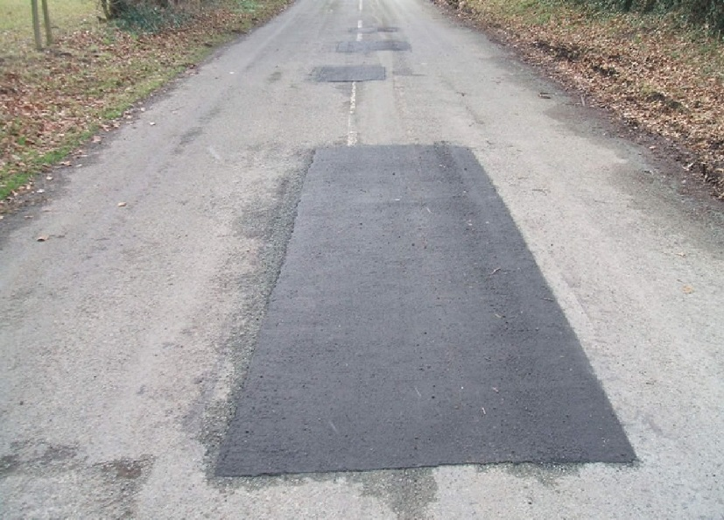
Дорожное хозяйство
Расходы составили
составили 100 % от плановых назначений
Произведён текущий ремонт автомобильных дорог в г . Плесе на ул. Л.Толстого, Советской, Калинина, переулках Проездном, Красноармейском.

Slide 14
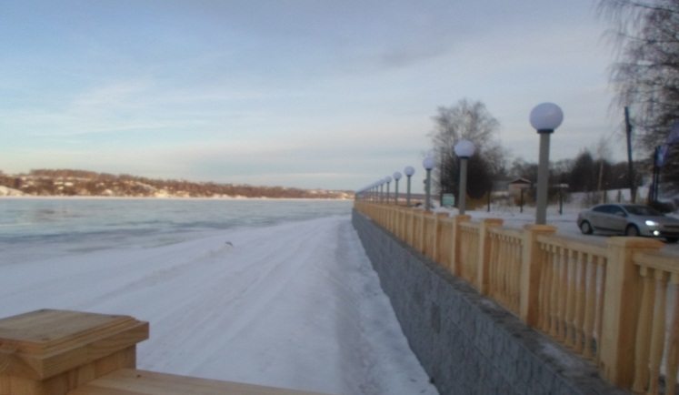
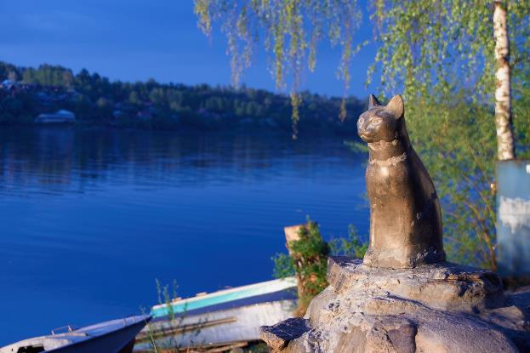
Другие вопросы в области национальной экономики
С каждым годом увеличивается количество туристов, посещающих Плес, в связи с этим возникает необходимость проведения работ по созданию благоприятного образа города. В поселении разработана муниципальная программа «Развитие туризма в Плёсском городском поселении». На обеспечение мероприятий по программе израсходовано за 2016 год 2 753 971,45 руб. рублей, в том числе:
- средства областного бюджета – 2 426 441,23 руб.;
- средства бюджета поселения – 327 530,22 руб.
Выполнялись работы по следующим объектам программы:
Газификация туристско-рекреационного кластера «Плес»
5-я и 6-я очереди;
Разработка проектно-сметной документации по объекту
«Реконструкция электроснабжения туристско-рекреационного
кластера «Плёс», II очередь»;

Slide 15
Расходы бюджета на решение задач в области жилищно-коммунального хозяйства
Наибольший удельный вес в структуре расходов поселения занимают расходы на жилищно-коммунальное хозяйство– 29,41%. За 2016 год исполнение по разделу «Жилищно-коммунальное хозяйство» составляет 12 236,95 тыс.руб. или 86,9% к плановым назначениям.
Показатель | 2016 год
 | План, тыс. руб. | Исполнено, тыс. руб. | % исполне- ния
Всего в том числе: Жилищное хозяйство | 12 344,43 2 329,62 | 12 236,96 2 329,62 | 99,13 100,00
Коммунальное хозяйство | 1 232,67 | 1 232,67 | 100,0
Благоустройство | 8 782,14 | 8 674,67 | 98,78

Slide 16
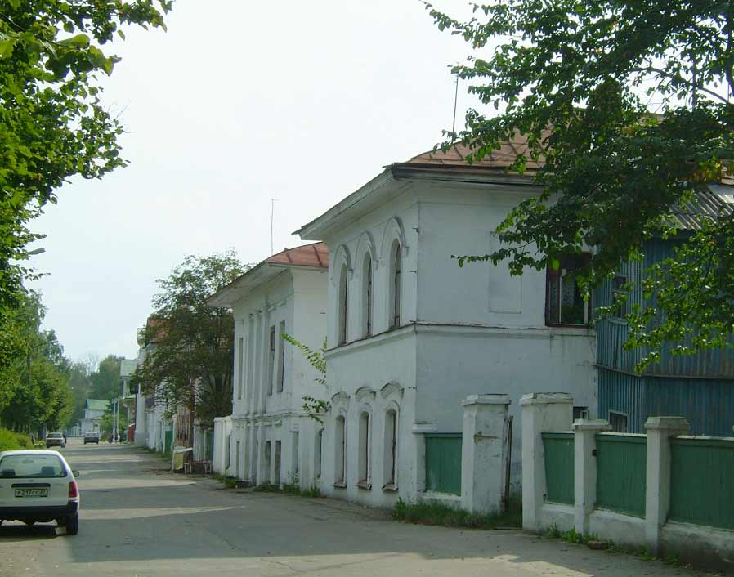

Жилищное хозяйство
Площадь муниципального жилого фонда - 4028 кв. м. На
содержание жилого фонда Плёсского городского поселения
израсходовано за 2016 год 2 329 615,20 руб., при плане
2 329 615,20 руб. Процент исполнения составил 100,00% .
Произведены расходы на:
- Содержание муниципального жилья в сумме 779,08 тыс. руб.;
- ремонт муниципального жилья ребёнку-сироте с.Северево, д.2– 252,61 тыс. руб.;
- ремонт, гос. проверка и установка
общедомовых приборов учета – 26,0 тыс. руб.;
- строительство инженерных коммуникаций
к строящимся жилым домам по программе
переселения граждан из аварийного жилого фонда,
прочие работы в сумме 1 171,93 тыс. руб.
- оплата кредиторской задолженности за
строительство жилых домов – 100,00 тыс. руб.

Slide 17
Коммунальное хозяйство
На содержание коммунального хозяйства Плёсского городского поселения израсходовано за 2016 год 1 232 665,99 рублей при плане 1 232 665,99 рубля. Процент исполнения составил 100%.
Произведены расходы на:
- возмещение разницы выпадающих доходов по баням МУП «Сервис-центр г. Приволжска» на сумму 816,71 тыс. руб.;
- возмещение выпадающих доходов по вывозу жидких бытовых отходов МУП «Приволжское ТЭП» на сумму 67,24 тыс. руб.;
- техническое обслуживание газопровода ОАО «Ивановооблгаз» по объектам «Газификация ТРК «Плес», газификация с. Ногино на сумму 325,97 тыс. руб.
Страхование газопровода ОАО «Ивановооблгаз» по объектам «Газификация ТРК «Плёс» на сумму 22,75 тыс. руб.

Slide 18
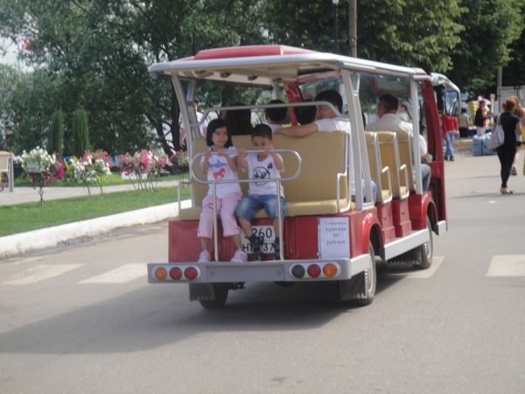
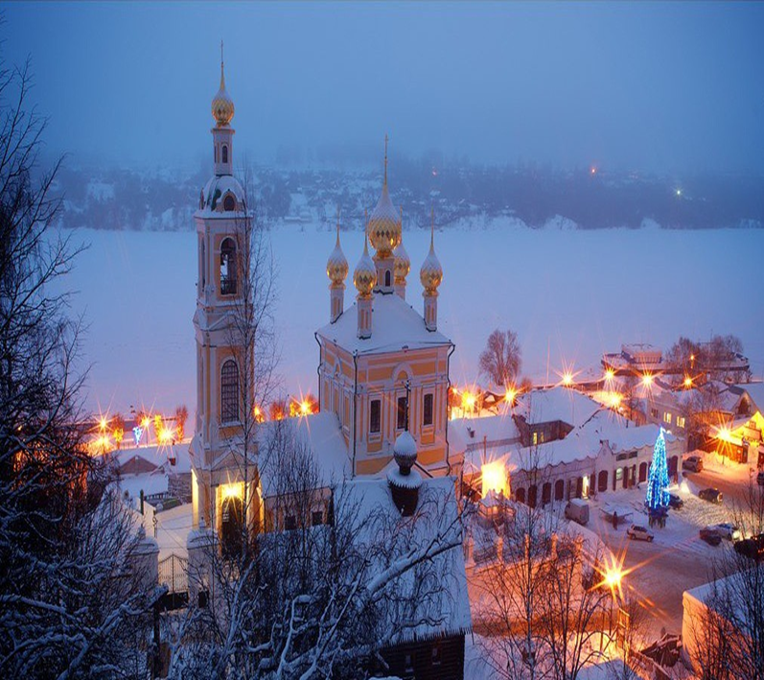
Благоустройство
Основными приоритетами являлись:
- формирование привлекательного облика территории,
- создание зон отдыха для населения,
- ремонт и содержание сетей уличного освещения,
- ликвидации стихийных свалок,
- проведение субботников,
- удаление аварийных деревьев,
- восстановлению зеленых насаждений,
- содержанию мест захоронения.
На проведение мероприятий по благоустройству территорий Плёсского городского поселения израсходовано за 2016 год 8 674 671,31 руб., при плане 8 782 142,21 руб. Процент исполнения составил 98,78%.

Slide 19

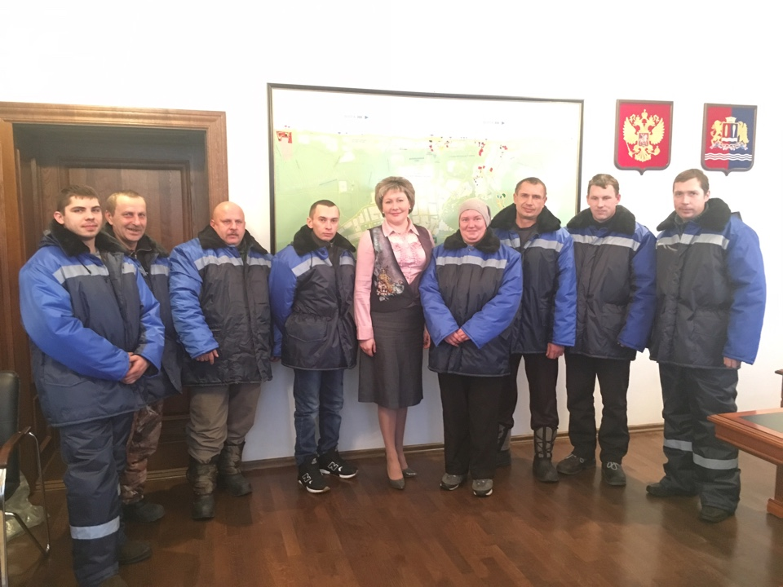
В 2016 году зарегистрировано Многоотраслевое муниципальное унитарное предприятие жилищно-коммунального хозяйства «Плёс», учредителем которого является Администрация Плёсского городского поселения с внесением уставного капитала в размере 418 000,00 руб. Предприятие приступило к работе с августа 2016г. Экономия бюджетных средств в 2016 году составила более 3 миллионов рублей.

Slide 20
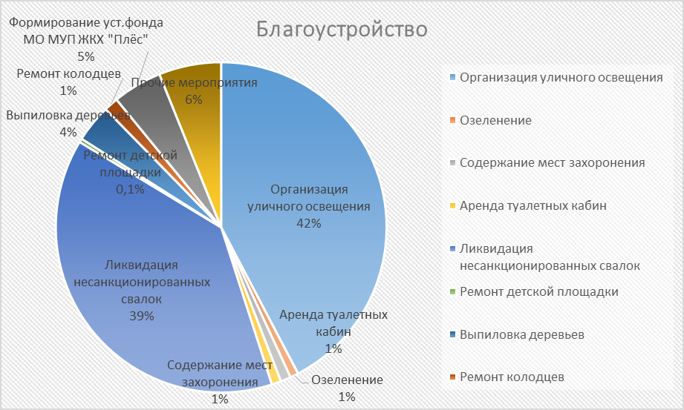
Структура расходов в сфере благоустройства в 2016 году

Slide 21
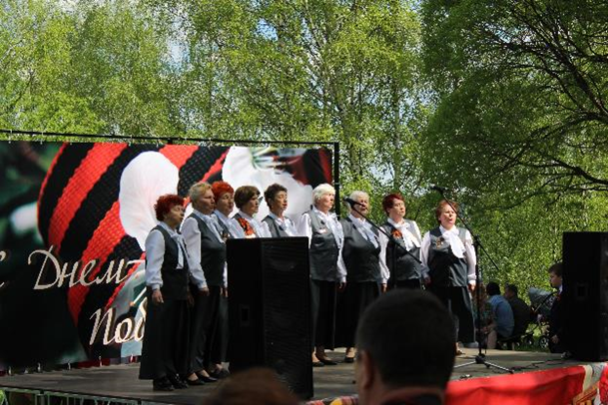
Расходы на содержание учреждений культуры
Общая сумма расходов поселения на содержание учреждений культуры за 2016 год составила 8 080 745,20 рублей при плане 8 453 354,08 рублей (95,59% от плановых расходов), в том числе за счет средств областного бюджета – 128 818,00 руб.

Slide 22

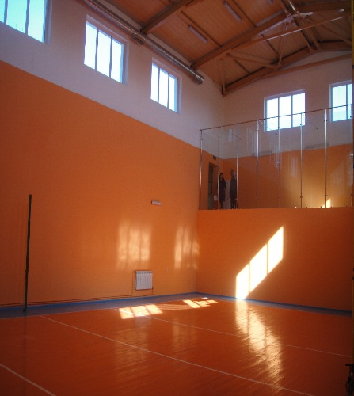
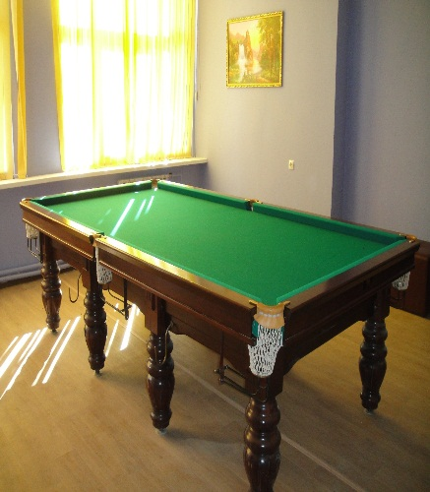
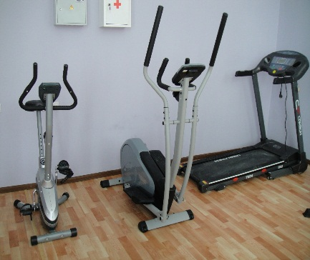
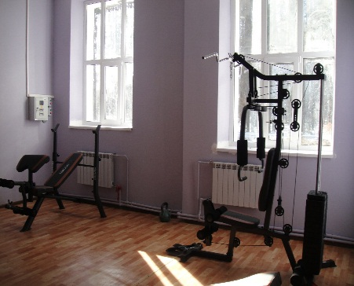
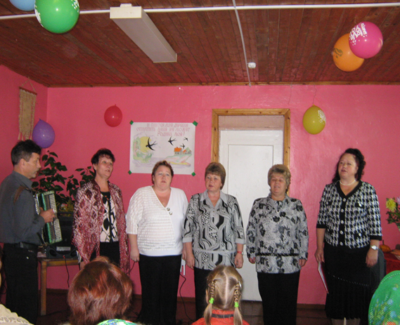
В МКУ КБО Плесского городского поселения созданы благоприятные условия для активности и реализации творческого потенциала населения, действуют кружки и клубные формирования самодеятельности народного творчества, количество участников в 2016 г. увеличилось. Воспитанники творческих объединений участвуют в различных фестивалях-конкурсах.
В 2016 году завершена газификация сельского Дома культуры в д.Филисово

Slide 23
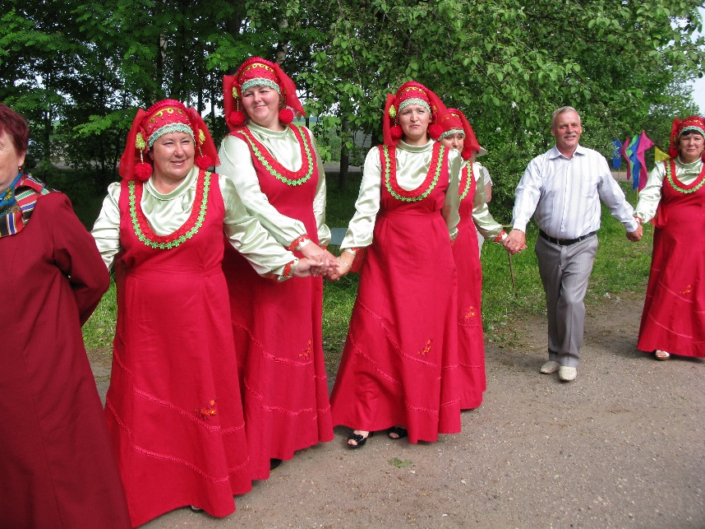
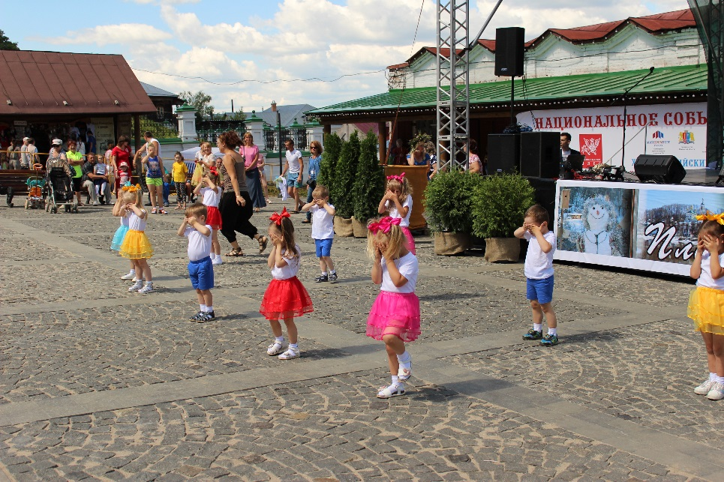
Основная деятельность МКУ КБО Плесского городского поселения - это удовлетворение потребностей населения и гостей города в социально-культурной сфере, а так же развитие детского и юношеского творчества. Услуги в сфере досуга доступны для населения и предоставляются всем желающим. График работы учреждения позволяет посещение МКУ КБО в удобное для участников время.

Slide 24

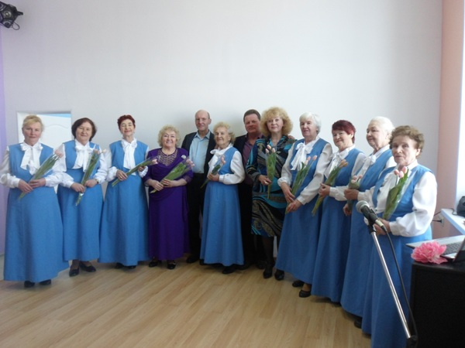
В 2016г. в МКУ КБО Плесского городского поселения действовало 10 клубных формирований различной направленности (5 кружков, 5 объединений) с количеством участников 183 человека.
МКУ КБО Плесского городского поселения участвует в проведении культурно-массовых мероприятий для населения г. Плеса, деревень и сёл:
-организация культурно-массовых мероприятий в городе и на селе,
- работа по организации физкультурно-оздоровительных спортивных мероприятий,
- проведение мастер-классов в мастерских декоративно- прикладного творчества
«Лоскуток» и ИЗО студии.
- активно проводится работа с людьми старшего поколения ,
- открыт кружок настольного тенниса для детей,
- развиваются платные услуги. Работает тренажёрный зал и бильярдный зал,
- создана новая вокальная группа с возрастной категорией от 25 до 50 лет,
- открыта театральная студия для работы с детьми и взрослыми.

Slide 25
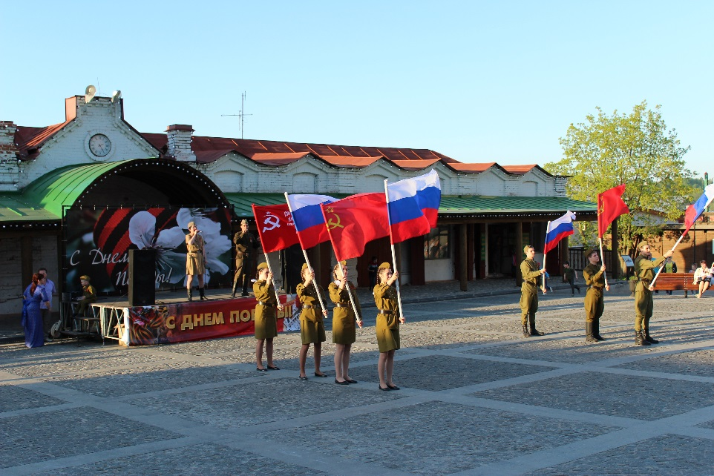
За 2016 г. работниками Плесского культурно-досугового центра было проведено 137 мероприятий.
Плесский культурно-досуговый центр объединяет самых активных, энергичных, жизнерадостных и целеустремленных, талантливых детей, подростков и жителей города старшего возраста.

Slide 26
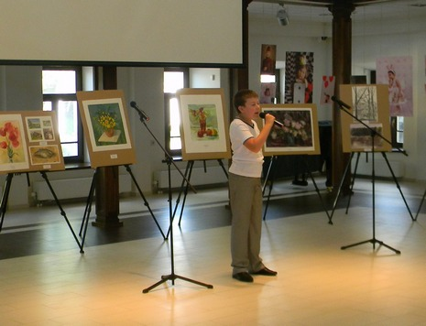
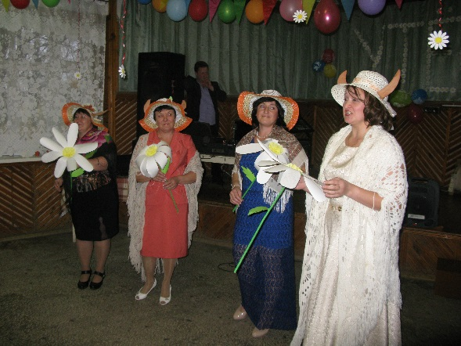
Наши достижения
Дата участия | Название фестиваля, конкурса | ФИО или хоровой коллектив и призовые места
февраль | Участие в районном фестивале «Время выбрало нас!» г. Приволжск | А.Обманщин 1 место В. Мосина 1 место
февраль | Участие в межрегиональном молодёжном фитнес-фестивале «Движение-жизнь» г. Приволжск | Группа «Энергия» 3 место
апрель | Участие в районном фестивале детского творчества «Светлый праздник», номинация художественное творчество, г. Приволжск | А. Синицына, Е. Корнилова, М. Ерофеев, К. Рысова, В. Рубцова – диплом лауреата
апрель | Участие в проекте «Голос», г. Приволжск | Ю. Буркова - 1 место А. Матвеева, О. Зубцова
июнь | Участие в конкурсе» Стань звездой», г. Приволжск | Хореографический коллектив «Вдохновение»
сентябрь | Участие во 2 районном фестивале «Золотой возраст» г. Приволжск | Козлова Т.А., ансамбль «Волжанка» - награждение за активную жизненную позицию
 | Участие в районном фестивале детского творчества «Рождественский подарок» номинация художественное творчество | М. Ерофеев, Е. Кирпичникова, В. Рубцова

Slide 27
Расходы бюджета на решение общегосударственных вопросов
На бюджетном финансировании на начало года состоит 2 учреждения местного самоуправления:
- Администрация Плёсского городского поселения ;
- Совет Плёсского городского поселения .
Общая сумма расходов поселения на содержание учреждений местного самоуправления за 2016 год составила 6013,9 тыс. руб.(99,2% от плановых расходов – 6061,2 тыс. руб.).

Slide 28
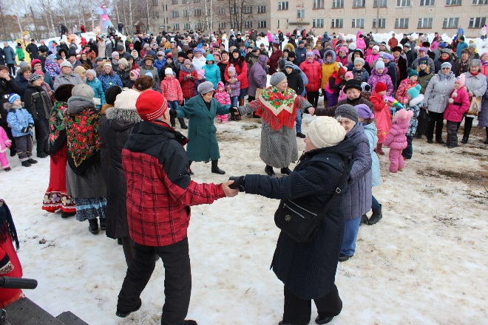
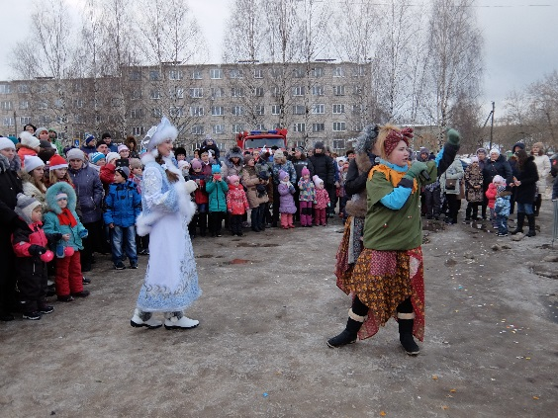

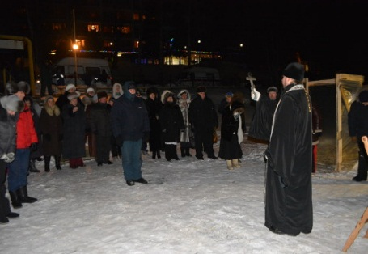
Расходы бюджета на решение общегосударственных вопросов
На 2016 год на прочие общегосударственные расходы, на проведение мероприятий, связанных с государственными, городскими праздниками и юбилейными датами запланировано израсходовать 85 325,42 руб., фактические расходы на данные мероприятия составили 85 325,42 руб. или 100% от плановых показателей на проведение следующих работ и мероприятий:
Новогодние праздники – 4,3 т. р.
Крещение – 50,0 т.р.
Масленица – 16,01 т. р.
День Защитника Отечества – 0,8 т. р.

Slide 29
Расходы бюджета на национальную оборону , национальную безопасность и правоохранительную деятельность
На 2016 год из областного Фонда компенсаций на осуществление полномочий по первичному воинскому учету на территориях, где отсутствуют военные комиссариаты предусмотрены субвенции в сумме 151 600,00 руб.
Численность внештатных работников военно-учетного стола составляет на конец 2016 года - 1 ед.
Фактические расходы на содержание военно-учетного стола за 2016 год составили 151 600,00 руб. Процент исполнения плановых расходов – 100%.
За 2016 год на гражданскую оборону и предупреждение стихийных бедствий предусмотрены расходы в сумме 35 560,00 руб. Фактические расходы за 2016 год составили 35 560,00 руб. Процент исполнения плановых расходов – 100,0%.
Произведены работы:
Установка звукового оповещения
– 23 660,00 руб.;
Изготовление предупреждающих аншлагов – 11 900,00 руб.

Slide 30
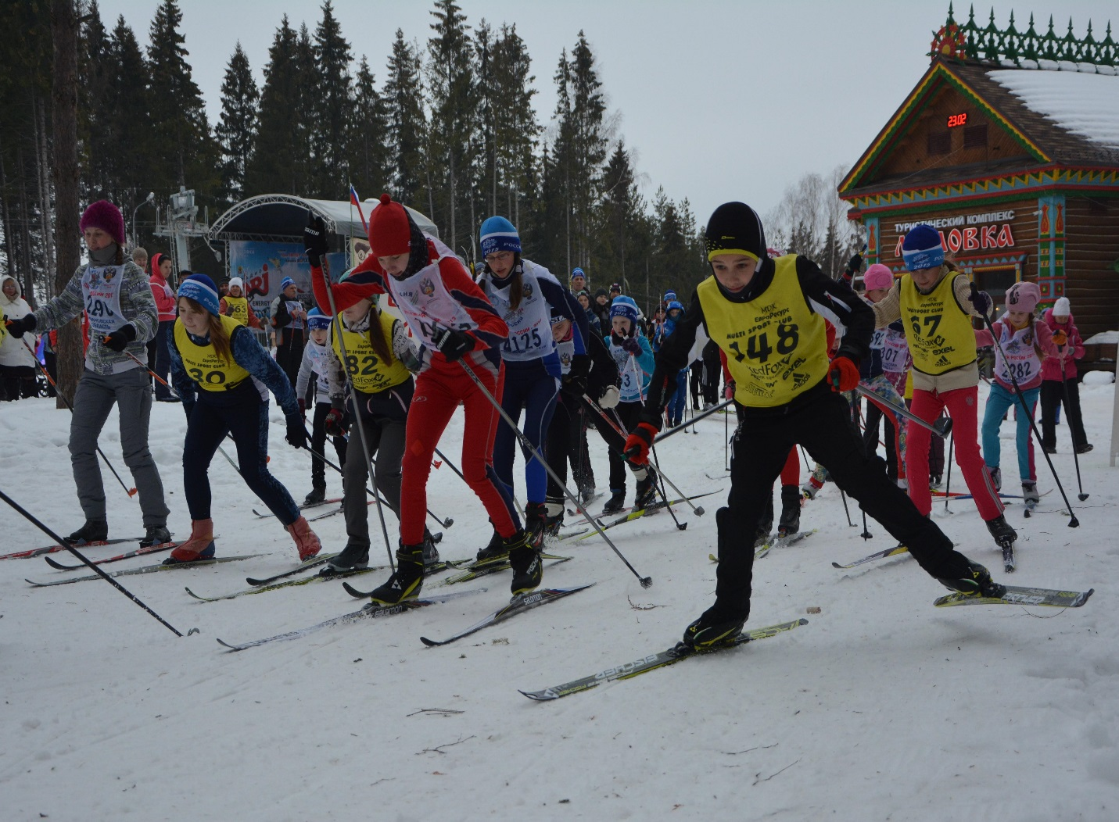
Расходы на физическую культуру и спорт
На мероприятия по развитию физической культуры и спорта из бюджета поселения за 2016 год израсходовано 15 000,00руб. или 100% от плановых назначений. Проведены традиционные Плёсские лыжные гонки на личное первенство памяти В.Ю. Макарова.

Slide 31

Расходы бюджета на образование, социальное обеспечение муниципальных служащих
За 2016 год на организацию дополнительного профессионального образования лиц, замещающих выборные муниципальные должности, и муниципальных служащих произведены расходы в сумме 3 000,00 руб., что составляет 100% от плановых показателей расходов. Количество обучившихся– 1 чел.
Пенсионное обеспечение
В 2016 году в бюджете поселения произведены расходы на выплаты доплат к пенсиям муниципальных служащих в сумме 232 825,77 руб. Процент исполнения плановых расходов – 100%. Число муниципальных служащих получающие доплаты к пенсиям – 3 чел.

Slide 32
Контактная информация
«Отчет об исполнении бюджета за 2016 год»
подготовлен Администрацией
Плесского городского поселения Приволжского муниципального района Ивановской области
Информацию о бюджете Вы можете получить по адресу:
155555, Ивановская область, Приволжский район, г . Плес, ул. Советская, д. 9,
тел. 8(49339) 2-19-15, а также на официальном сайте муниципального образования «Плесское городское поселение»
в сети «Интернет»: plyos - adm.ru

